Slide 1
«Проблема гиперактивности детей и способы ее преодоления»
Выполнила: Каказеева Светлана Викторовна г. Аткарск,
МБ ДОУ «Детский сад №9 «Солнышко»

Slide 2
"Гипер… " - (от греч. Hyper - над, сверху) - составная часть сложных слов, указывающая на превышение нормы. Слово "активный" пришло в русский язык из латинского "activus" и означает "действенный, деятельный".

Slide 3
Причины гиперактивности: • Общее ухудшение экологической ситуации. • Инфекции матери во время беременности и действие лекарств в этот период. • Пищевые отравления будущей матери. Принятие ею алкоголя, наркотиков, курение, травмы, ушибы в области живота. • Иммунологическая несовместимость (по резус-фактору). • Угрозы выкидыша. • Хронические заболевания матери. • Преждевременные, скоротечные или затяжные роды, стимуляция родовой деятельности, отравление наркозом, кесарево сечение. • Любые заболевания младенцев с высокой температурой и приемом сильнодействующих лекарств. • Астма, пневмонии, сердечная недостаточность, диабет, заболевания почек могут выступать, как факторы, нарушающие нормальную работу мозга.

Slide 4
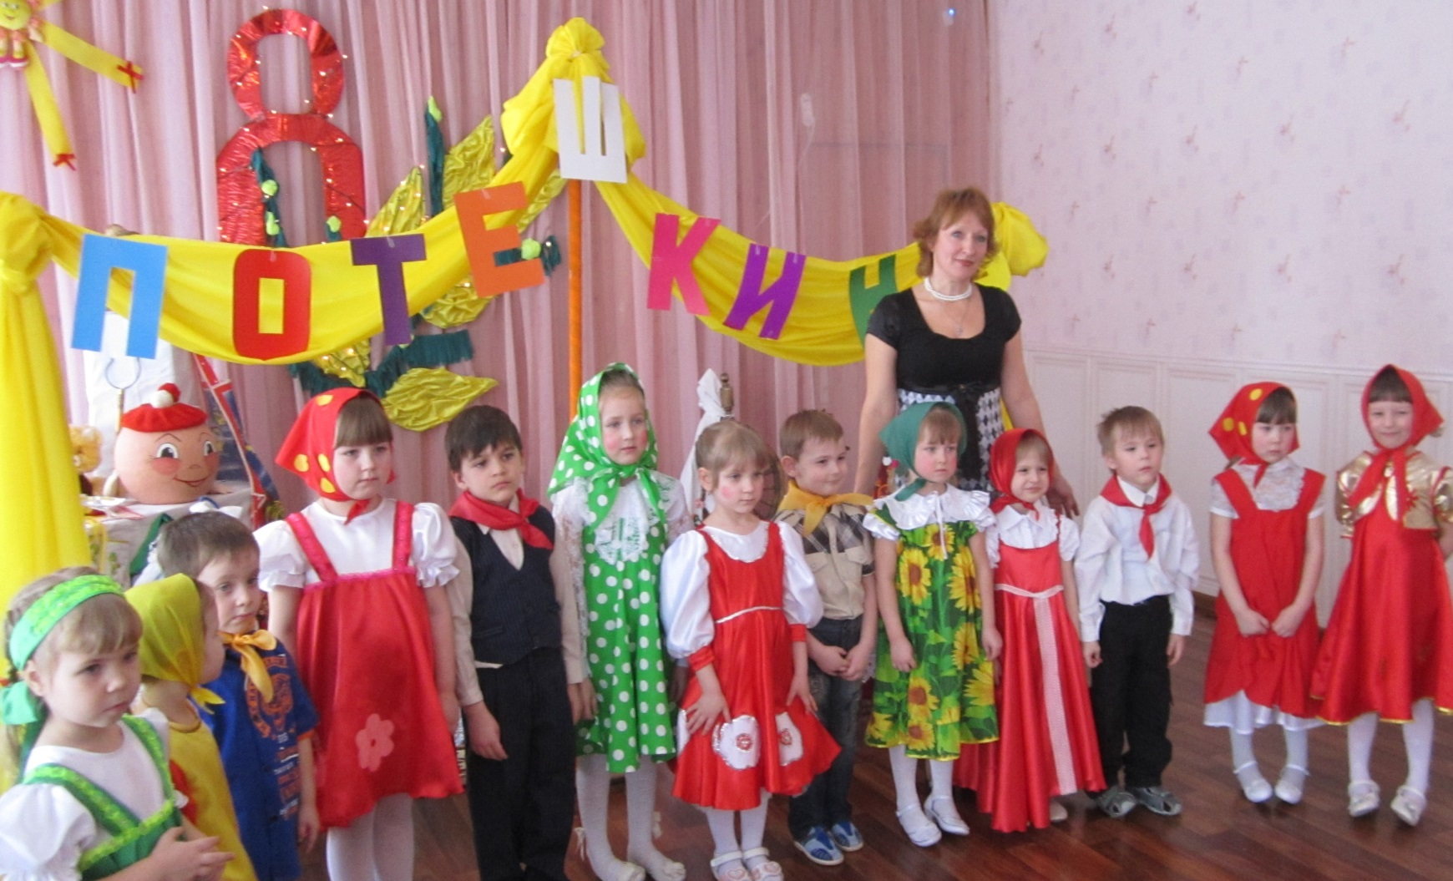
Частота гиперактивности среди детей дошкольного и школьного возраста составляет от 4 до 9%! Значит, в каждой группе из 25 человек весьма вероятно присутствие 1 - 2 гиперактивных детей.

Slide 5
А.Д.Гонеев выделяет комплекс клинических проявлений дефицита внимания у детей: - неумение сидеть на одном месте; - легкая отвлекаемость на посторонние раздражители; - нетерпеливость; - неумение доводить начатое до конца; - болтливость; - неумение играть, разговаривать тихо и спокойно; - спонтанность и необдуманность действий; - малая продолжительность сна и трудности при засыпании.

Slide 6
Интересы гиперактивных детей, как и эмоции, поверхностны. Их трудно увлечь чем-либо. Они скорее любопытны, чем любознательны. Постоянно находясь в движении, ребенок с СДВГ ежеминутно что-то трогает, хватает, задает массу вопросов.

Slide 7
Характерной чертой умственной деятельности гиперактивных детей является цикличность. Дети могут продуктивно работать 5-15 мин, затем 3-7 мин. мозг отдыхает, накапливая энергию для следующего цикла.

Slide 8
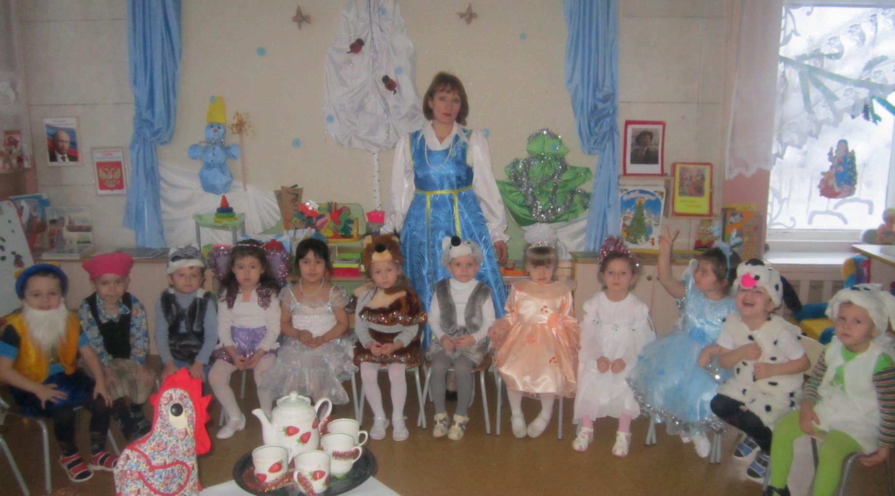
Синдромы дефицита внимания считаются одной из наиболее распространенных форм нарушений поведения среди детей дошкольного и младшего школьного возраста, причем у мальчиков такие нарушения фиксируются значительно чаще, чем у девочек.

Slide 9
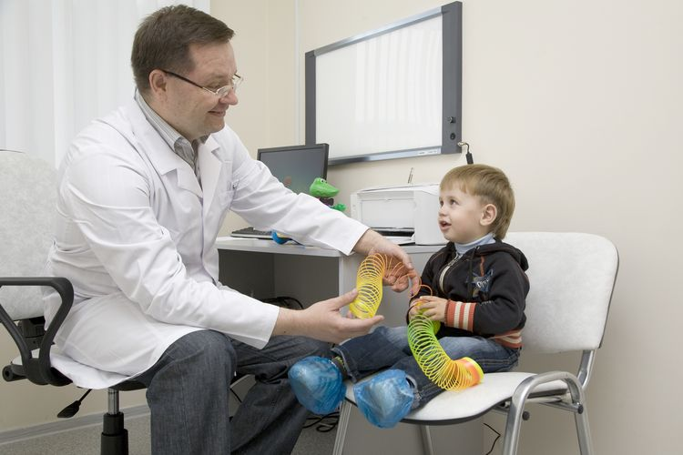
Заподозрив у ребенка в любом возрасте нарушения, родителям обязательно нужно обратиться к врачу-невропатологу для проведения обследования, так как иногда у ребенка причиной гиперактивного поведения является другое, более тяжелое заболевание.

Slide 10
Таким детям необходима организация психологической помощи в детском саду или школе. Поэтому и диагностическая, и коррекционная работа должна проводиться взаимосвязано различными специалистами – врачами, психологом, педагогом, при активном участии родителей. Работа с детьми в детском саду или школе включает в себя: диагностический компонент, консультативный компонент, а также организацию коррекции. Диагностический компонент включает в себя сбор информации по трем направлениям: ребенок, родитель, педагог (воспитатель). Психологическое обследование ребенка должно включать несколько направлений: - уровень развития внимания, памяти; - эмоциональные особенности личности; - особенности поведения дома и в детском саду. Психологическое обследование родителей и педагогов заключается в сборе информации о развитии ребенка, стиля воспитания в семье.

Slide 11
Рекомендации для родителей: 1. Необходимо понять, что дисциплинарные меры воздействия на гиперактивного ребенка не действуют. 2. Важно выбрать верный тон, не срываться на крик или впадать в безудержное сюсюканье. В общении с таким ребенком следует быть мудрым, добрым и терпеливым. Тактика вседозволенности также недопустима, так как такие дети очень быстро становятся манипуляторами. 3. Гиперактивным детям должны даваться инструкции, содержащие не более 10 слов. Нельзя просить сделать сразу несколько поручений (убрать игрушки, почистить зубы, умыться и т.д.), так как ребенок просто не запомнит их. Лучше давать следующее задание после того как он выполнит первое. 4.Система ограничений и запретов должна быть четкой и неукоснительно выполняемой, количество запретов должно быть сведено к минимуму (они должны касаться исключительно безопасности и здоровья ребенка). Совместно с ребенком должны быть разработаны санкции, которые последуют в случае нарушения запрета. 5. Родителям необходимо поддерживать здоровый психологический климат в семье. Следует оградить ребенка от возможных конфликтов между взрослыми: если назревает ссора, он не должен видеть ее и тем более становится ее участником. 6. Гиперактивных детей необходимо приучать к режиму, к четкому распорядку дня. Желательно его не менять, даже в исключительных ситуациях.

Slide 12
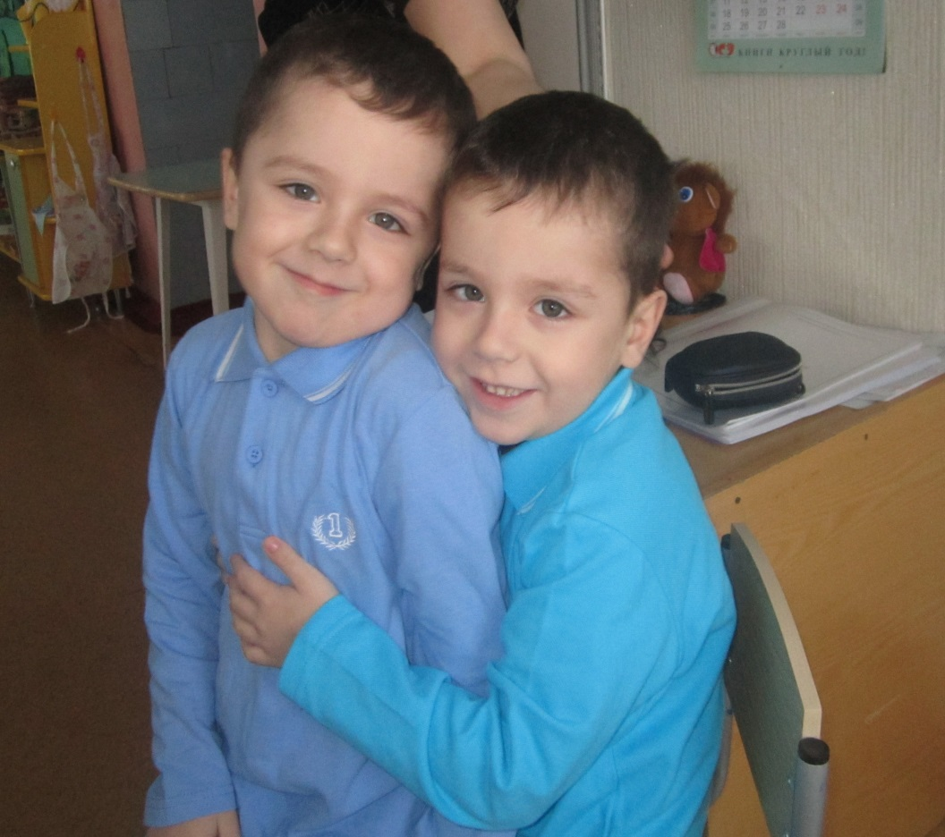
Полная и достоверная информация о синдроме дефицита внимания и гиперактивности, четкий и грамотный диагностический процесс, установление доверительных отношений со всеми участниками образовательного процесса (родителями, воспитателями, педагогом-психологом и ребенком), своевременная и эффективная коррекционно-развивающая работа – это залог помощи ребенку.

Slide 13
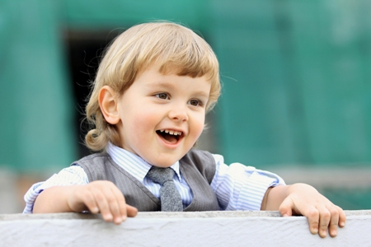
Благодарю за внимание!

